Slide 1


Obchodní akademie a Jazyková škola
s právem státní jazykové zkoušky Jihlava
Šablona 32
VY_32_INOVACE_049.ICT.13
Zoner Callisto – tvarování objektů

Slide 2
Číslo projektu: CZ.1.07/1.5.00/34.0744
Šablona: VY_32_INOVACE
Číslo DUMU: 049.ICT.13
Předmět: Informační technologie
Název materiálu: Zoner Callisto – tvarování objektů
Autor: PaedDr. Ivana Střechová
Formát: Prezentace Microsoft PowerPoint
Velikost: 660kB
Stupeň a typ vzdělávání: SŠ – odborné vzdělávání
Licence k obrazovému materiálu: CC-BY-NC-SA
Datum vytvoření: 09. 11. 2013
Klíčová slova: Zoner Callisto, objekt, křivky, tvarování, export
Anotace:Prezentace obsahuje zadání úkolu na vytvoření jednoduchého loga. Ukazuje použití některých nástrojů při tvorbě a export loga do formátu *.JPG.

Slide 3
Zoner Callisto 5
Tvarování objektů

Slide 4
Úkol
Vytvořte logo vlastní fiktivní firmy
  obsahuje aspoň 1 iniciálu z vašeho jména
  ostatní grafické prvky dle fantazie
  uložte jako *.ZMF
  exportujte do *.JPG ve 2 různých velikostech
Porovnejte velikost v kB a kvalitu loga

Slide 5
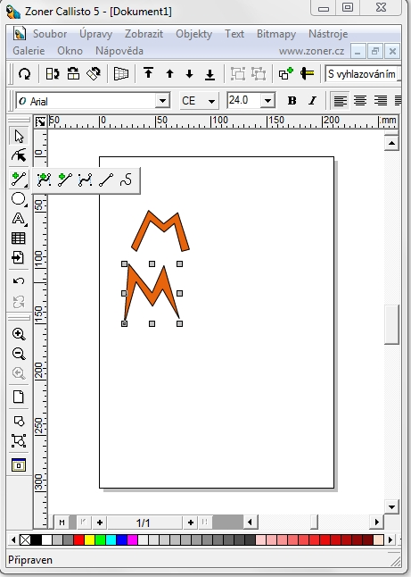
Vlastní tvorba objektů
Čáry a křivky napojované
nebo samostatné

Slide 6
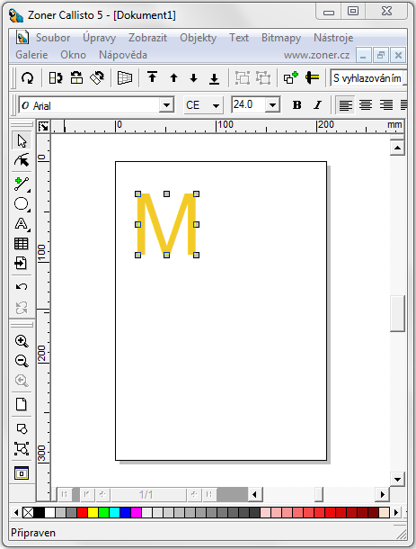
Využití hotového tvaru
Rozdělení objektu
na křivky

Slide 7
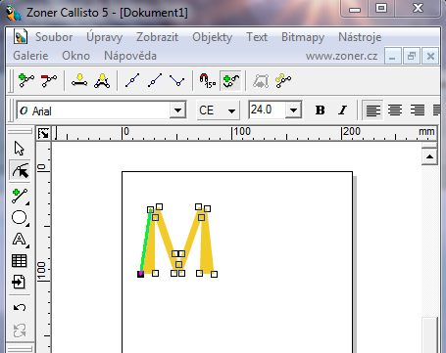
Tvarovací nástroje
Přidat, odebrat uzel
ostrý uzel
hladký uzel
Tvarovací šipka
Jednotlivé body= uzly

Slide 8
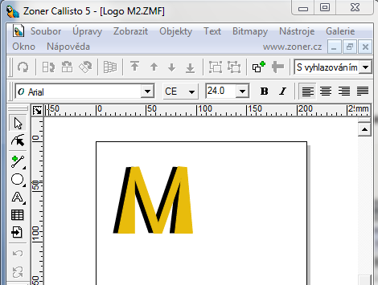
Dokončení loga

Slide 9
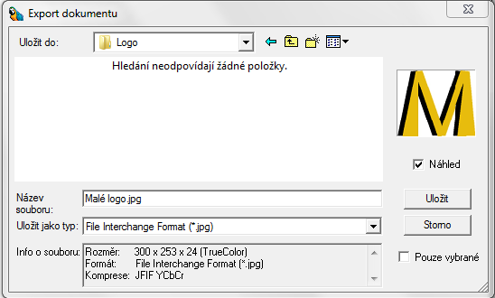
Uložení a export do JPG
(Soubor) (Uložit) *.ZMF
(Soubor) (Export) *.JPG

Slide 10
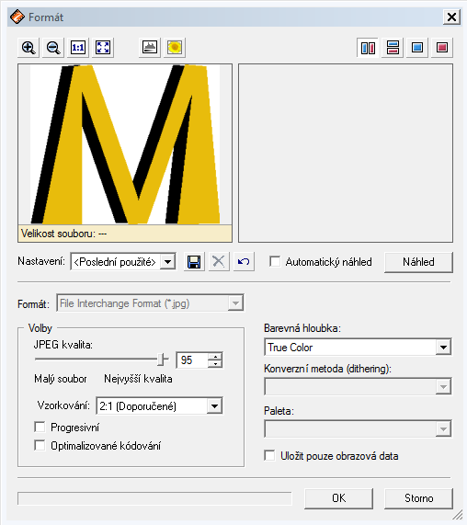
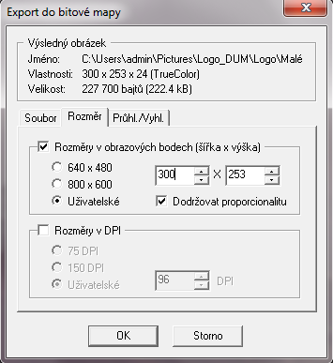
Nastavení velikosti a kvality exportu

Slide 11


Výsledek práce

Slide 12
Zdroje
ZIKOVÁ, Jana, Roman SLAVIČINSKY, Jaromír KREJČÍ, Petr VESELÝ, Ladislav MATULA a Milan KYLAR. Zoner Callisto 5: uživatelská příručka.
všechny obrázky vznikly jako Print Screen v programu Zoner Callisto 5
logo M je dílem autora

